Slide 1
数据挖掘与决策支持
物流大数据分析 拓展

Slide 2
课程目标
数据挖掘的产生与发展
数据挖掘与企业决策支持的关系
数据挖掘的一些基本工具与算法
数据挖掘流程
数据挖掘软件

Slide 3
1.数据挖掘的产生与发展

Slide 4
数据？
文字
书籍, 期刊, WWW, 备忘录, …
刊载/参考
胶卷
照片, 其它影像
广播, 电视
电话通讯
数据库

Slide 5
数据挖掘技术的由来
从技术的角度来看：数据挖掘被称为继网络之后的下一个技术热点；
从生产的角度来看：由于人工费用提升，产品和服务成本降低，管理和服务过程的信息化是必然的。
从数据的管理和利用来看：单纯的存取功能不再适应，待管理的数据量正在以指数增长。

Slide 6
数据的突出特点
《纽约时报》由60年代的10～20版扩张至现在的100～200版，最高曾达1572版；《北京青年报》也已是16～48版；
国家图书馆有1000万册图书，一个公司就可能拥有这些数据；
统计流程控制通过成千上万个传感器不断读取和记录数据；
电话系统，网络系统一个月的记录可能需要10¹²条记录超过1000gigabyte 。

Slide 7
产生的问题
信息过量；
信息真假难以辨识；
信息安全难以保证；
信息形式不一致，难以统一处理。

Slide 8
进化
阶段
商业
问题
支持
技术
产品
厂家
产品
特点
数据搜集
(60年代)
“过去十年中企业的总收入是多少？”
计算机、磁带和磁盘
IBM,CDC
提供历史性的、静态的数据信息
数据访问
(80年代)
“广州分公司去年三月的销售额是多少？”
关系数据库RDBMS，结构化查询语言SQL）ODBC
Oracle、Sybase、Informix、IBM、Microsoft
在记录级提供历史性的、动态数据信息
数据仓库；决策支持
(90年代)
“去年三月深圳的销售是多少？广州据此可得出什么结论？”
联机分析处理OLAP多维数据库、数据仓库
Pilot、Comshare、Arbor、Cognos、Microstrategy
在各种层次上提供回溯的、动态的数据信息
数据挖掘
正在流行…
“下个月广州的销售会怎么样？为什么？”
高级算法、多处理器计算机、海量数据库
Pilot、Lockheed、IBM、SGI、其他初创公司
预测
模式
Notes:
从商业数据到商业信息的进化过程中，每一步前进都是建立在上一步的基础上的。见下表。表中我们可以看到，第四步进化是革命性的，因为从用户的角度来看，这一阶段的数据库技术已经可以快速地回答商业上的很多问题了。

Slide 9
数据挖掘的演变过程
数据挖掘
知识发现
类神经网络
机器学习
60年代
70年代
80年代
90年代
Notes:
数据挖掘其实是一个逐渐演变的过程,电子数据处理的初期,人们就试图通过某些方法来实现自动决策支持,当时机器学习成为人们关心的焦点.机器学习的过程就是将一些已知的并已被成功解决的问题作为范例输入计算机,机器通过学习这些范例总结并生成相应的规则,这些规则具有通用性,使用它们可以解决某一类的问题.随后,随着神经网络技术的形成和发展,人们的注意力转向知识工程,知识工程不同于机器学习那样给计算机输入范例，让它生成出规则，而是直接给计算机输入已被代码化的规则，而计算机是通过使用这些规则来解决某些问题。专家系统就是这种方法所得到的成果，但它有投资大、效果不甚理想等不足。80年代人们又在新的神经网络理论的指导下，重新回到机器学习的方法上，并将其成果应用于处理大型商业数据库。随着在80年代末一个新的术语，它就是数据库中的知识发现，简称KDD(Knowledge discovery in database).它泛指所有从源数据中发掘模式或联系的方法，人们接受了这个术语，并用KDD来描述整个数据发掘的过程，包括最开始的制定业务目标到最终的结果分析，而用数据挖掘（data mining）来描述使用挖掘算法进行数据挖掘的子过程。但最近人们却逐渐开始使用数据挖掘中有许多工作可以由统计方法来完成，并认为最好的策略是将统计方法与数据挖掘有机的结合起来。

Slide 10
数据可以产生商业价值
可以想象在老年杂志上登载怎样的广告？
如何防止信用卡盗用？
地质采矿
婴儿纸尿布和啤酒的故事

Slide 11
远古至今即存在数据挖掘
月晕→知风
晚上起雾→第二天晴天
看到妈妈拿鞭子→逃跑
這些在我們的传统用法称之为：
经验法则

Slide 12
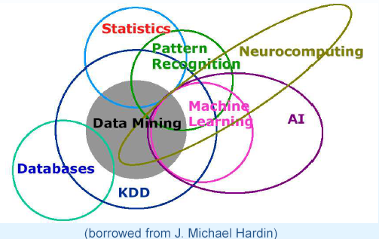
数据挖掘--从大量数据中寻找规律技术，是统计学、数据库技术和人工智能技术等的综合。

Slide 13
数据挖掘的功能
分类: Decision Tree, Neural Network etc.
推估: Regression & Neural Network etc.
预测: Decision Tree, Neural Network etc.
关联分组: GRI, Apriori etc.
聚类: K-means & Kohonen Network

Slide 14
需要数据挖掘的5条理由
Large number of records (cases) (10⁸-10¹² bytes)
High dimensional data (variables) (10-10⁴ attributes)
Only a small portion, typically 5% to 10%, of the collected data is ever analyzed.
Data that may never be explored continues to be collected out of fear that something that may prove important in the future may be missing.
Magnitude of data precludes most traditional analysis (more on complexity later).
Notes:
14和5只要保留一个就

Slide 15
数据挖掘的重要性
Technology Review杂志2002年公布改变未来的十项新兴趋势：
–机器与人脑的接口
–塑料晶体管
–数据挖掘(Data mining)
–数字权利管理
–生物测量学(Biometrics)
–语音识别处理
–微光学技术(Microphotonics)
–破解程序代码(Untangling code)
–机器人设计
–微应用流体学(Microfluidics)

Slide 16
数据挖掘与数据查询
表面知识（Shallow Knowledge）：可以利用数据库查询语言找到
所有使用信用卡购买烤箱的某大型商场的客户列表。
多维的知识（Multidimensional knowledge）：多表的连接操作
跨国电信公司的客户呼叫模式分析：话费清单，客户帐户数据等。
隐藏的知识（Hidden knowledge）
将不良风险的人和能按时还贷的人区分开来。
地下知识（Deep knowledge）

Slide 17
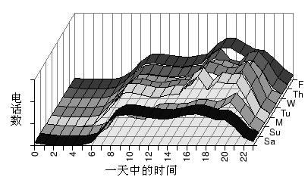
电信公司的长话业务数据分布

Slide 18
数据挖掘与专家系统
数据挖掘并不总是有效，特别没有优质的数据来源，数据挖掘可以被由一个或多个模仿专家解决问题的程序部分代替。
专家系统
知识，规则
数据
数据挖掘工具

Slide 19
2.数据挖掘的应用

Slide 20
基因序列
基因表达谱
基因功能
基因制药
………...
信用卡
储蓄卡
存折
按揭
借贷
零售客户
人类基因
电信客户
植物基因
银行客户
析
基
分
因
户
分
动物基因
证券客户
数据挖掘
客
析
保险客户
特殊群体基因
其他
数据挖掘在中国内地市场规模未来五年内将达百亿

Slide 21
科学研究
天文学：SKICAT
基因工程：GRAIL,GeneID,Geneparser
人类基因
基因序列
基因表达谱
基因功能
基因制药
………...
植物基因
动物基因
特殊群体基因

Slide 22
商业领域的数据挖掘
作为研发工具:制药业
predict the effectiveness of surgical procedure
medical test
medication
改进生产过程:6
市场营销.
客户关系管理.
金融投资
欺诈甄别

Slide 23
客户细分
Established Loyals
Developing Loyals I
Share of customers
Share of profits
3%
8%
Share of customers
Share of profits
9%
44%
Multiple account holding is common
Long relationship time
High transaction activities
High phone banking usage
Highest asset balance across segments
25% of segment has high bank assets
Liabilities low
Developing Loyals II
Borrowing Potentials
Card
bill
Share of customers
Share of profits
12%
13%
Share of customers
Share of profits
10%
12%
Highest level of multiple deposit account holding
Average account balance very high
Mean age is 45
All hold credit cards
Most have loans in small amounts
Deposit balance low

Slide 24
Web 挖掘
文档的自动分类
帮助寻找用户感兴趣的新闻
设计电子新闻和垃圾邮件过滤系统

Slide 25
市场营销
Marketing - who’s likely to buy?
Forecasts - what demand will we have?
Loyalty - who’s likely to defect?
Credit - which loans were profitable?
Fraud - when did it occur?

Slide 26
数据挖掘与决策支持
业务数据
应用系统
数据分析
Marketing
顾客分析
交易数据
Phone
Center
产品分析
数据仓库
sales
挑选客户名册
外部数据
行销管理
IVR
(MDBMS)
客服行销
决策支持系统

Slide 27
3.数据挖掘的流程（6步法）

Slide 28
如何定义有兴趣的模式
从人口数据库中很容易得到如下的知识或规则：
如果“某人的家庭角色是丈夫”=>“此人的性别是男性”；
Data mining= “garbage in, garbage out”?

Slide 29
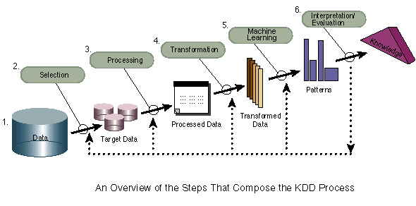
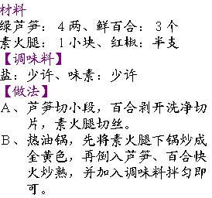
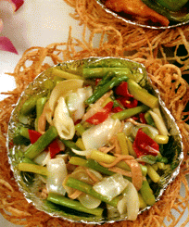
数据挖掘流程与美食制作
芦笋百合

Slide 30
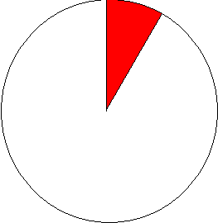
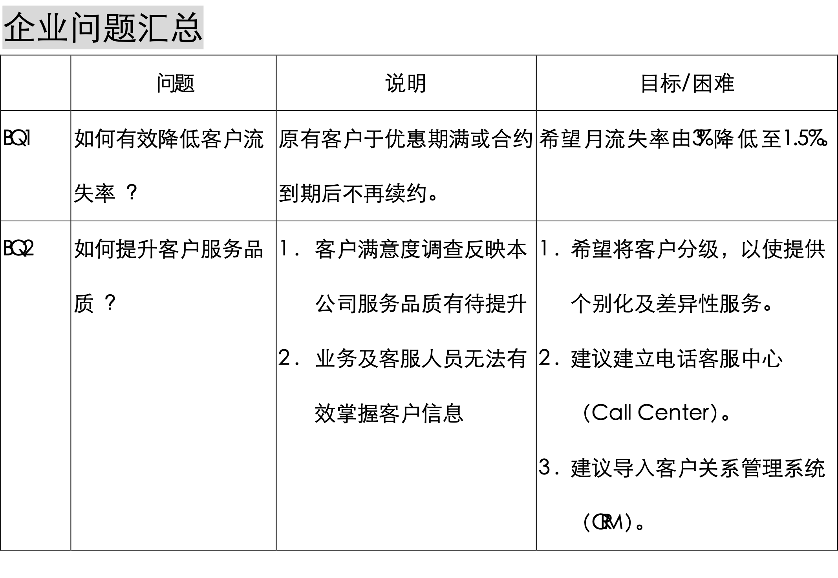
六步之一：商业理解
花费时间：20%~30%
重要性:
商业目标
问题范围
可能的解决方案以及各自的优缺点
电信行业几个重要的营销问题：
个别消费者
通话模式
高利润的服务

Slide 31
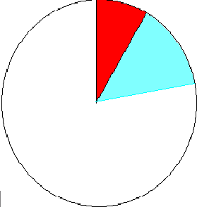
六步之二：数据理解
花费时间：20%~30%
重要性:
数据概念描述（格式等）；
收集数据；
数据探索性研究；
通话明细数据可以从以下几个渠道获得：
直接交换机记录(direct switch recording)
计费系统的输入数据(inputs into the billing system)。
数据仓储提供的基础数据(Data warehouse feeds)。
其他有关客户的数据

Slide 32
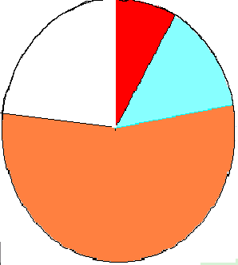
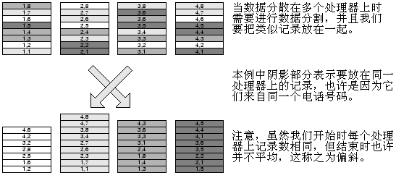
六步之三：数据准备
花费时间：50%~70%
重要性:
数据清理；
数据转换；
数据整合；
格式化数据

Slide 33
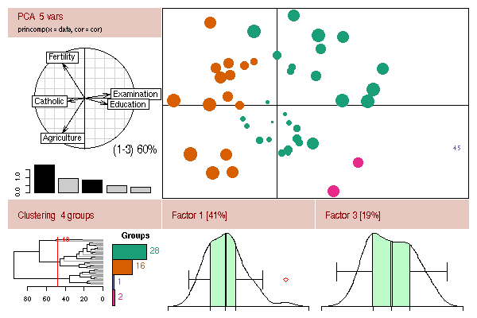
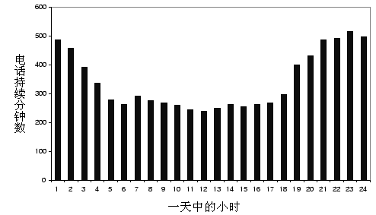
六步之四：建立模型与模式
数据的描述与汇总
细分
分类
预测
关联
更深层次的问题是：哪些客户对价格比价敏感

Slide 34
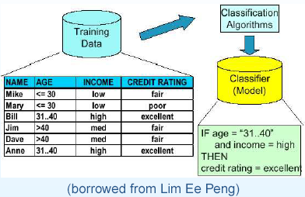
有监督的数据挖掘（学习）
用归纳形成概念模型，使用模型帮助区分结构相似的对象。这类学习称为基于归纳的有指导的概念学习(supervised learning）
Notes:
虽然有监督的数据挖掘非常重要，然而在有些时候，预测准确并不是建模的唯一目标.定向数据挖掘是在数据中寻找新的模式。这些模式使我们更深入地了解数据，了解数据本身就有可能生成有用的信息。

Slide 35
有监督的数据挖掘模型例
根据历史行销记录，推测谁最有可能对我们下一次推荐产品做出响应。
根据经验，最合适的医疗处方是什么？
下一个最有可能被淘汰的机器是哪一种型号？
在未来的六个月里，哪些客户最有可能离开？
根据历史欺诈，哪些交易行为最有可能发生欺诈？
某人申请信用卡或某项保险的资格是否可以获批？

Slide 36
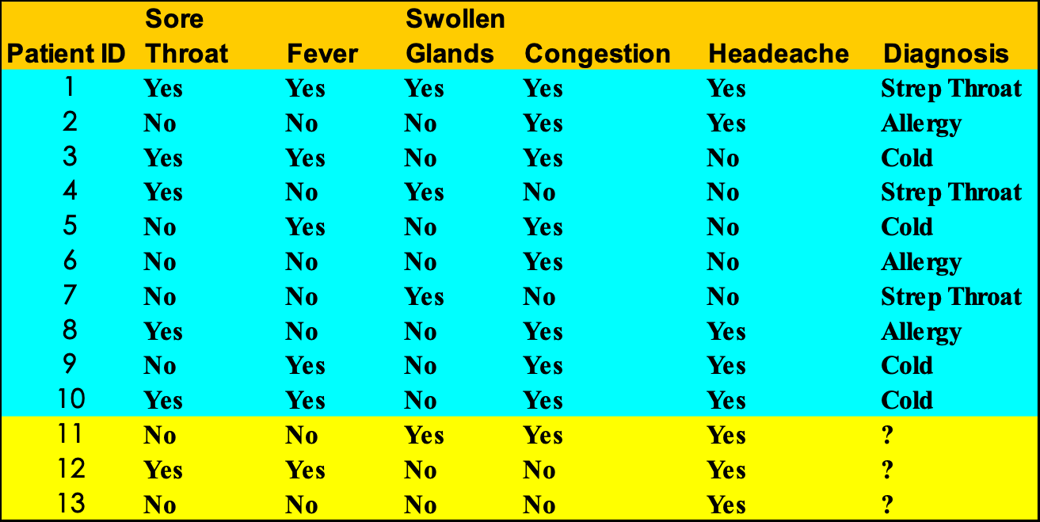
淋巴肿
Yes
Diagonosis=咽炎
No
发烧
No
Yes
敏感症
感冒

Slide 37
无监督的数据挖掘
无监督的数据挖掘是在数据中寻找新的模式。这些模式使我们更深入地了解数据，了解数据本身就有可能生成有用的信息。
无监督数据挖掘和有监督的数据挖掘在数据挖掘中是同等的重要。无监督的数据挖掘经常用于数据探索阶段。比如，数据中有什么？它描述了怎样的信息？数据中是否存在不寻常的模式？数据对客户细分有怎样的建议？
哪些产品应根据指定目录放在一起？
找到对书籍和音乐方面，有相同品位的读者和听众。
为市场行销人员找到真正的客户群体。

Slide 38
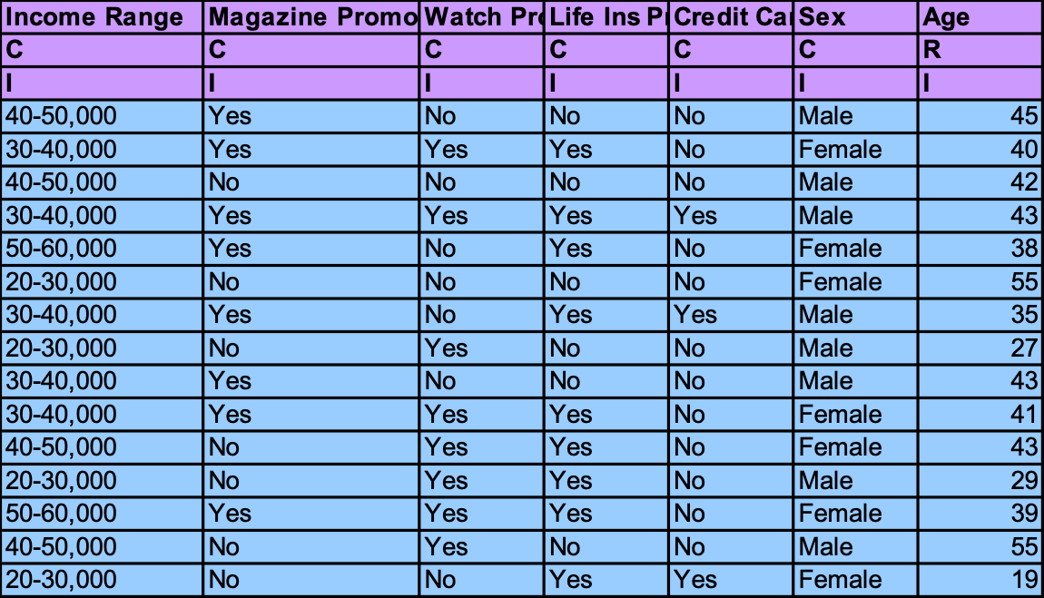
35.00 <= Age <= 43.00
and Life Ins Promo = Yes
:rule accuracy 100.00%
:rule coverage 100.00%
35.00 <= Age <= 43.00
and Magazine Promo = Yes
:rule accuracy 85.71%
:rule coverage 85.71%

Slide 39
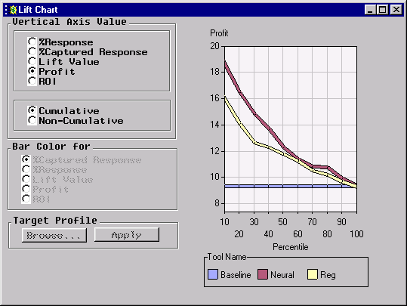
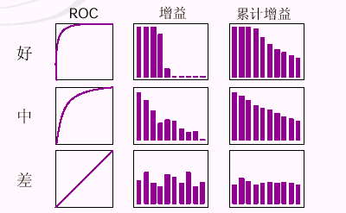
六步之五：模型评价
累计增益图
ROC曲线

Slide 40
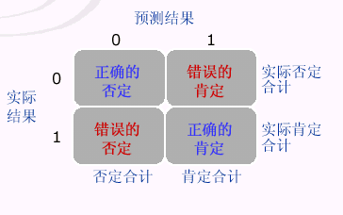
错误不对称

Slide 41
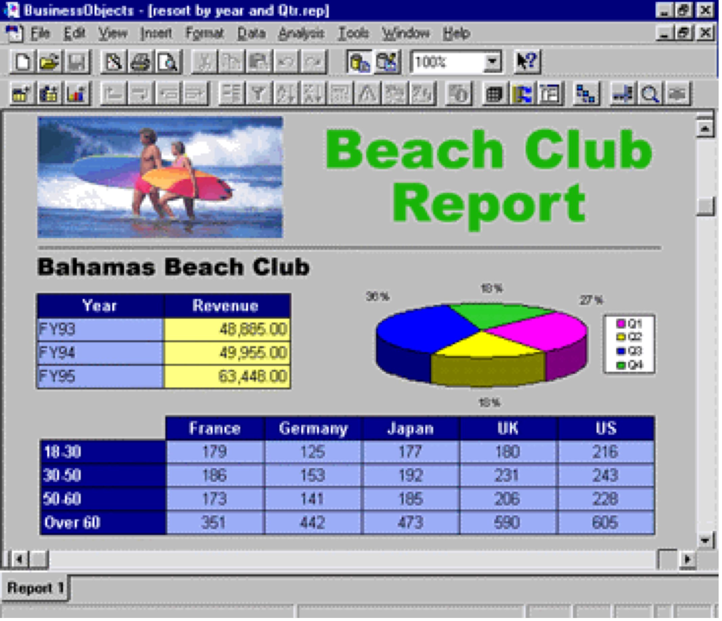
六步之六：结果发布
发布结果计划
监测和维护模型计划
报表发布

Slide 42
4. 一个目录直销的例子

Slide 43
目录直销业常见的几个目标
增加顾客响应度；
增加总收入；
降低邮寄费用；
增加利润；
激发潜在顾客的活力；
较高的订单金额和较低的退货率；
Notes:
目录从未(或者说极少)被随意地寄出。它们大都是依据精挑细选的客户名单寄送，以求达到某一特定目标，例如订单数量最大化，每单内的商品量最多或让经由邮购的总收入最大等。往大处说，挑选顾客名单的方法，就称为模型。目录直销业中，最常用的方法是RFM，R代表客户最近一次消费距今时间(Recency)、F代表频率(Frequency)、M代表购买金额(Monetary)。有关RFM的分析方法，在本章稍后的“技术方法”小节中有详细的解释。
任何模型必须有目标。在目录直销业中，有如下几个可能的目标：增加顾客响应度、增加总收入、降低邮寄费用，增加利润，激发潜在顾客的活力、较高的订单金额和较低的退货率。本案例的目标，是增加每—份寄出的目录的收益率。该目标依赖于顾客的响应度与订货量，所以为达到这个目标而建立的模型是一个混合模型，同时具有客户响应模型和收益模型的功能。然而，在为Vermont商店建模时，我们首先建立了一个单一的模型来增加顾客的响应度，然后设法增加寄出目录的单位收益。

Slide 44
案例背景
SAM是一家从事礼品、花卉以及提供园艺工具的目录服务公司。这家企业在美国有10年以上的成功经营历史，积攒了35610个客户，SAM发现最近目录响应率在不断下降，公司希望能找到影响客户响应的关键因素，同时希望扩展其客户群体。

Slide 45
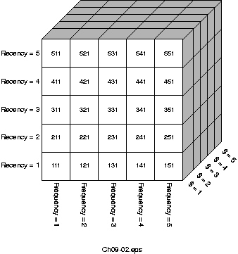
RFM分析
R:Recency
F:Frequency
M:Monetary
Notes:
（前面应该谈到CRM和数据挖掘的应用）
无论任何行业，寻找和创造有价值客户的第一步都是要判定是什么驱动了创造的能力。这将激起
对更好的潜在客户获取和获得更成功的客户关系管理

Slide 46
第一步：定义变量：
R:Lstpurch:自最后一次购买以来的月数
F:Nunpurch:最近36个月内购买的次数
M:Totpurch:最近36个月内消费总量
Notes:
最近值，频率值以及币值通常是影响到目录服务公司最强的因素。

Slide 47
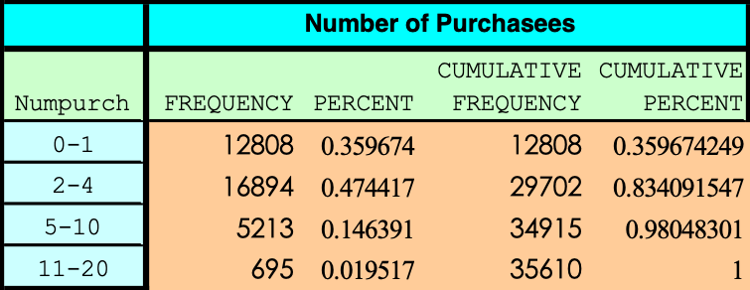
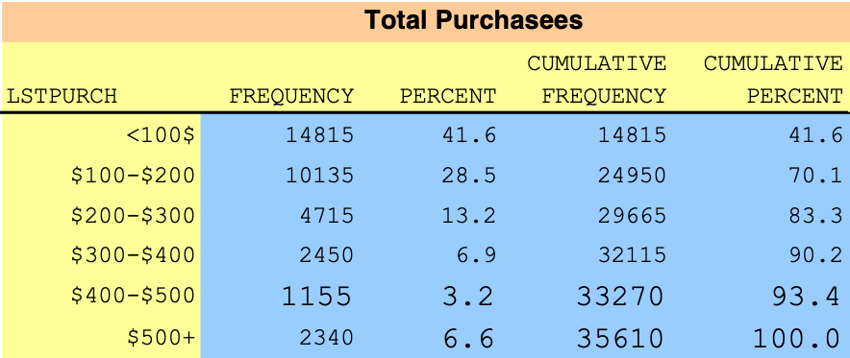
第二步：客户行为模式分布
60%以上的客户很长时间没有购买产品
很大比例的客户过去一年里购买次数在2到4之间
大约85%的客户少于5次
80%的年度总消费金额在$100以下，几乎85%的客户低于$300。
Notes:
(添加部分程序)

Slide 48
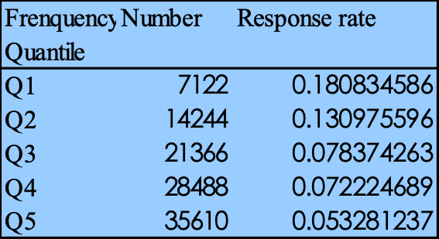
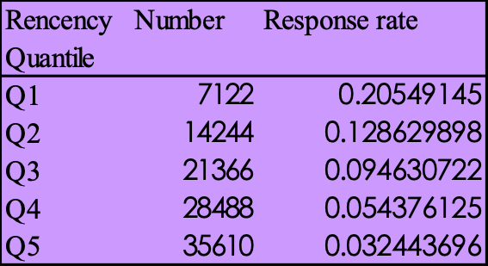
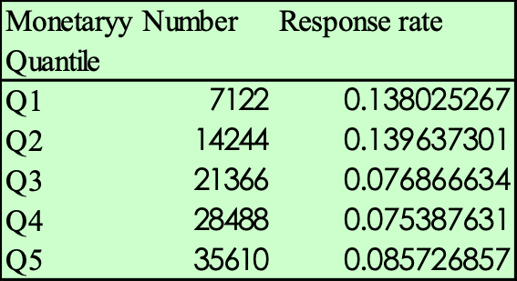
SAM客户的购买习惯分析
第三步：将响应率与这些因素进行比较：
比较的方法：
一一比较
交叉列联
最近购买行为是一个影响响应率最为出色的变量！

Slide 49
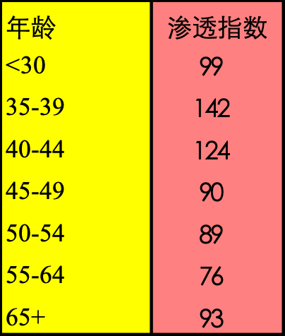
第四步：渗透分析
要点：
外部数据（人口数据）：
年龄
居住时间等
客户百分比
渗透指数=
X 100
市场百分比
Notes:
收入、人口密度、教育程度、房屋拥有情况、家庭人口，是否有小孩等

Slide 50
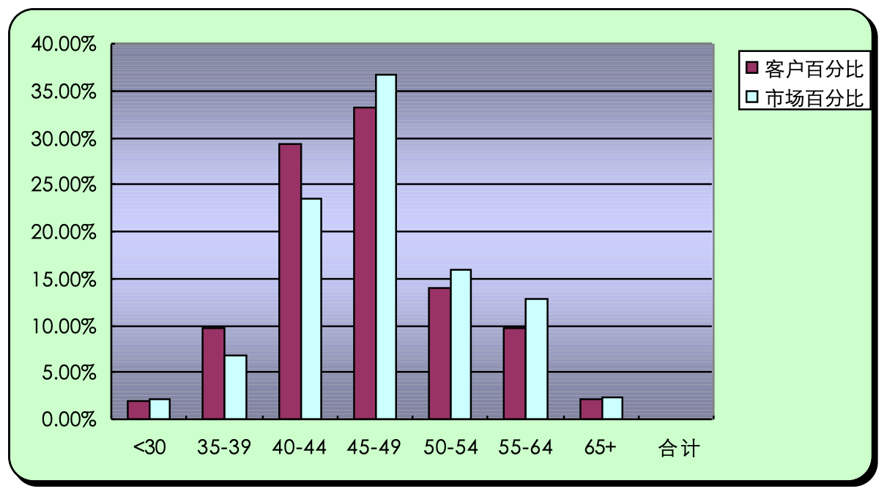

Slide 51
最后一步：
制订决策：目标市场定位于年龄在35-44岁的客户。
Any Problem??

Slide 52
5.数据挖掘的基本算法

Slide 53
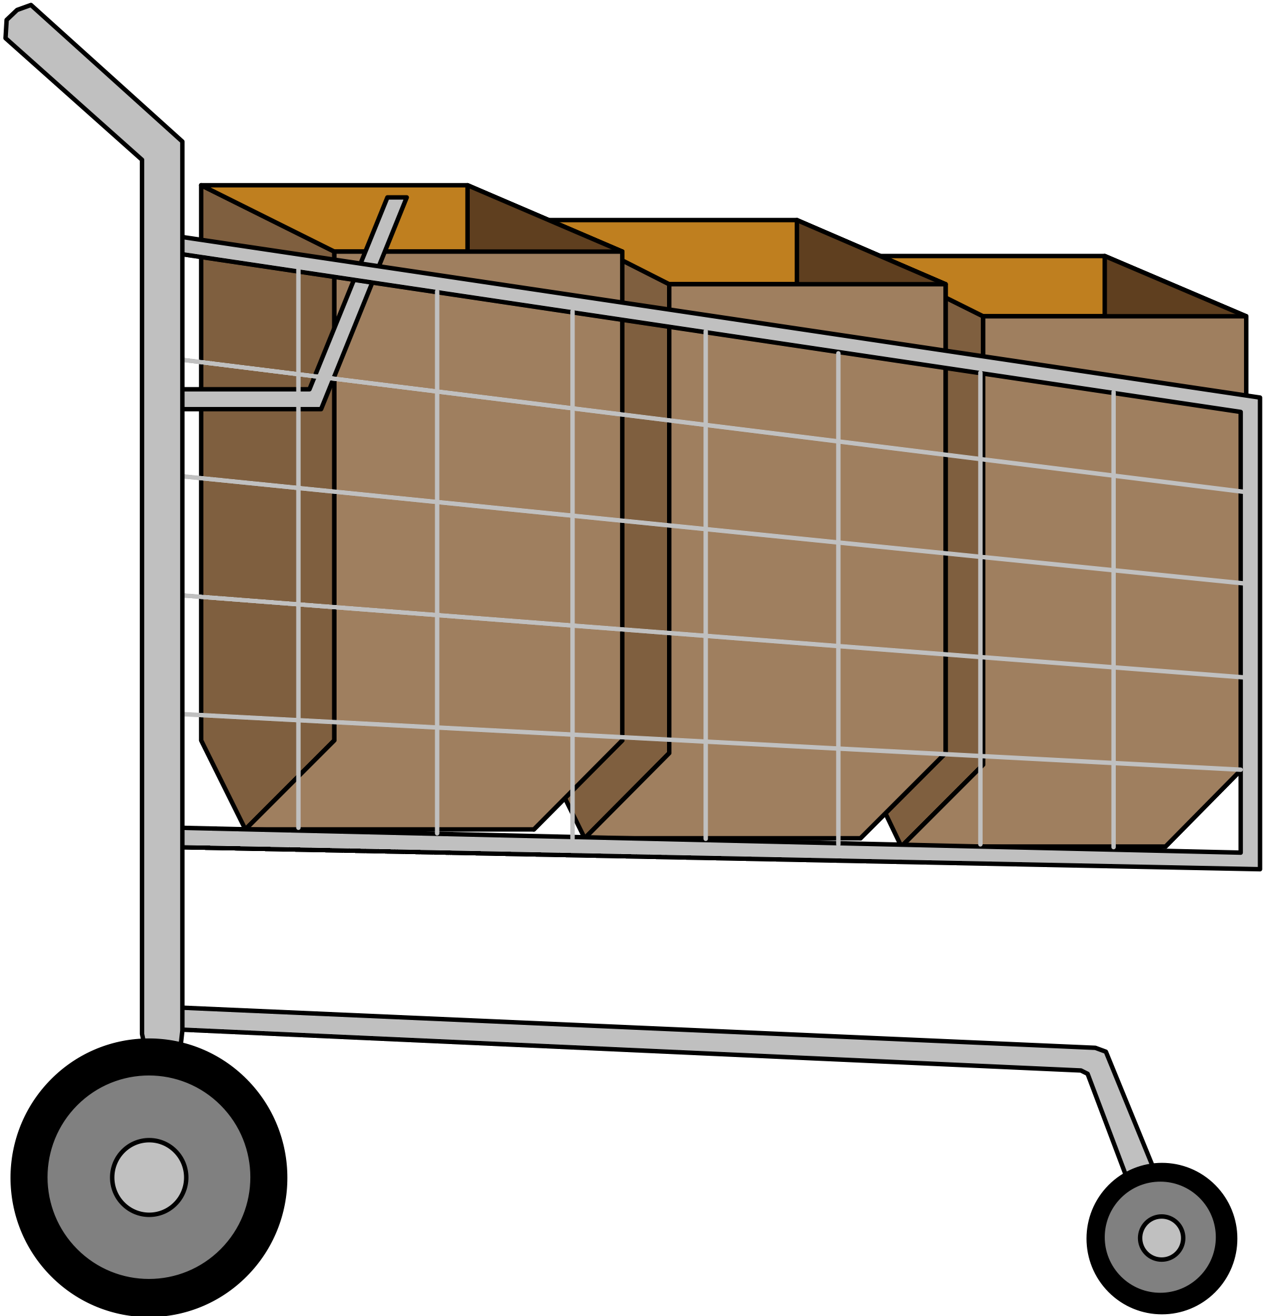
决策树 Decision Trees
序列分析 Sequence Analysis
Income>$40K
倾向性分析
Add New
Product
Decrease
Usage
Yes
NO
Open
Accn’t
???
Time
Debt<10% of Income
Debt=0%
Yes
NO
NO
Yes
客户保留
客户生命周期管理
目标市场
价格弹性分析
Good
Credit
Risks
Bad
Credit
Risks
Good
Credit
Risks
聚类分析 Clustering
关联分析 Association
神经网络 Neural Networks
市场组合分析
套装产品分析
目录设计
交叉销售
客户细分
市场细分
倾向性分析
客户保留
目标市场
欺诈检测
Q
Q
5
6
Q
Q
3
4
I
I
1
2
factor 1
factor n
factor 2

Slide 54
1）决策树模型
实例用“属性-值”对表示的；
目标函数有离散的输出值：分类问题；
有完整的规则表达式，解释性强；
训练数据可以允许有错误或缺失存在；

Slide 55
例：垃圾邮件的识别问题
N
N
N
Y
N
Y
Y
?!+&等字符出现的频数
Y
N
Y
Y
N
N
N
Y
Y
Y
N
Y
N
N
N
Y
N
Y
N
Y
Y
￥%#^*~等字符出现的频数

Slide 56
2） 关联规则（Association Rule）
同一个交易中，一个item 出现也会引起另一个item 的出现
Association rule 例子
若顾客购买面包，则他很可能也会购买牛奶
Association rule: 面包 => 牛奶
P(牛奶|面包) 的概率值高

Slide 57
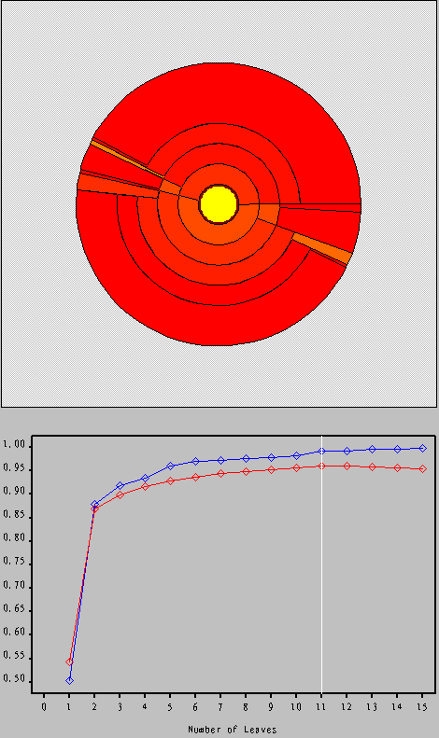
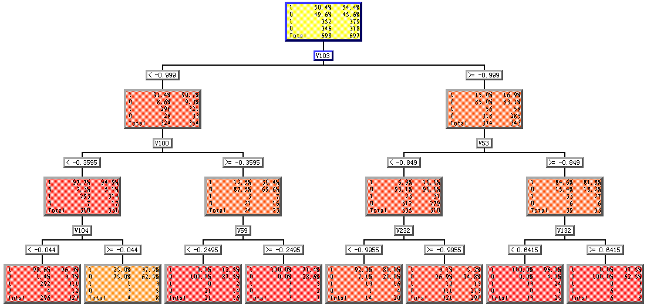

Slide 58
关联规则的可信度(Confidence)
可信度为: 在A出现的条件下出现B的概率
可信度= P(B|A) =P(A,B)/P(A)
例如：数据库中的交易纪录
t1: (…,面包,…,牛奶,…)
t2: (…,面包,…………..)
t3: (…,面包,…,牛奶,…)
t4: (……………………)
P(牛奶|面包) =
P(面包 ,牛奶)
N(面包 ,牛奶)
=
P(面包)
N(面包)

Slide 59
关联规则的支持度 (Support)
关联规则 A => B
支持度为: A 与 B 同时出现的概率P(A,B)
例子: 数据库中的交易纪录如下:
t1: (…,面包,…,牛奶,…)
t2: (…,面包,…………..)
t3: (…,面包,…,牛奶,…)
t4: (……………………)
请问：面包 => 牛奶的支持度为多少?

Slide 60
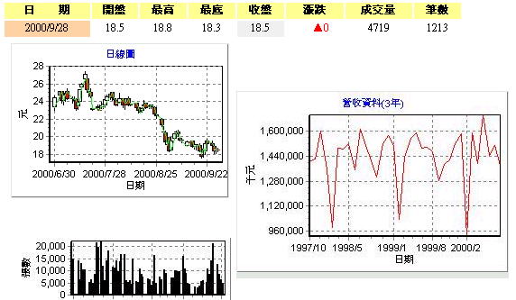
3）序列模式
顾客通常在购买某类商品后，经过一段时间，会再购买另一类商品
例如: 买过“棉被、枕头、床单”之后，经过一段时间 ，通常会再购买“纸尿裤、奶粉”

Slide 61
序列模式例
顾客代号 | 交易时间 | 购买物品代号
1 1 | 90/7/25 90/7/30 | 30 60, 90
2 2 2 | 90/7/10 90/7/15 90/7/20 | 10, 20 30 40, 60, 70
3 | 90/7/25 | 30, 50, 70
4 4 4 | 90/7/25 90/7/30 90/8/25 | 20 30 60, 70
5 | 90/7/12 | 90
例如:
先买20
再买30
再买60,70
20→30→ 60,70

Slide 62
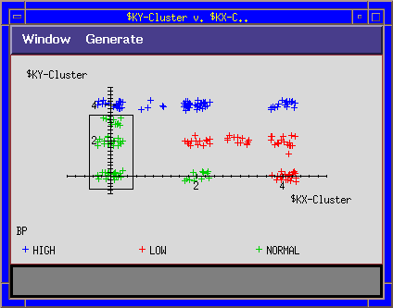
4）.聚类

Slide 63
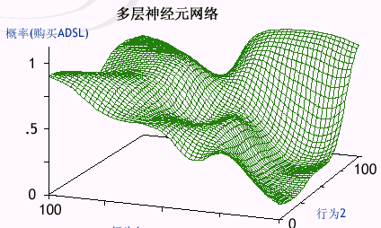
5).类神经网络
好处
对问题的假定、要求较少。
可以实现特征空间较为复杂的划分
缺点
训练速度慢
需要更多的训练数据
无法对结果进行透彻的理解

Slide 64
6.数据挖掘软件发展现状

Slide 65
二、数据挖掘软件的发展
第一代系统与第二代相比因为不具有和数据管理系统之间有效的接口，所以在数据预处理方面有一定缺陷
第三、四代系统强调预言模型的使用和在操作型环境的部署
第二代系统提供数据管理系统和数据挖掘系统之间的有效接口
第三代系统另外还提供数据挖掘系统和预言模型系统之间的有效的接口
目前，随着新的挖掘算法的研究和开发，第一代数据挖掘系统仍然会出现，第二代系统是商业软件的主流，部分第二代系统开发商开始研制相应的第三代数据挖掘系统，比如 IBM Intelligent Score Service。第四代数据挖掘原型或商业系统尚未见报导

Slide 66
第二代数据挖掘软件
特点
与数据库管理系统（DBMS）集成
支持数据库和数据仓库，和它们具有高性能的接口，具有高的可扩展性
能够挖掘大数据集、以及更复杂的数据集
通过支持数据挖掘模式（data mining schema）和数据挖掘查询语言增加系统的灵活性
典型的系统如DBMiner，能通过DMQL挖掘语言进行挖掘操作
缺陷
只注重模型的生成，如何和预言模型系统集成导致了第三代数据挖掘系统的开发

Slide 67
数据挖掘软件的发展
Gregory Piatetsky-Shapiro的观点
数据挖掘软件发展经历了三个阶段
独立的数据挖掘软件
横向的数据挖掘工具集
纵向的数据挖掘解决方案

Slide 68
独立的数据挖掘软件（95年以前）
特点
独立的数据挖掘软件对应第一代系统，出现在数据挖掘技术发展早期，研究人员开发出一种新型的数据挖掘算法，就形成一个软件。
这类软件要求用户对具体的算法和数据挖掘技术有相当的了解，还要负责大量的数据预处理工作。比如C4.5决策树，平行坐标可视化（parallel-coordinate visualization）。

Slide 69
通用数据挖掘软件的盛行（95年开始）
发展原因
随着数据挖掘应用的发展，人们逐渐认识到数据挖掘软件需要和以下三个方面紧密结合：1）数据库和数据仓库；2）多种类型的数据挖掘算法；3）数据清洗、转换等预处理工作。
随着数据量的增加，需要利用数据库或者数据仓库技术进行管理，所以数据挖掘系统与数据库和数据仓库结合是自然的发展。
现实领域的问题是多种多样的，一种或少数数据挖掘算法难以解决
挖掘的数据通常不符合算法的要求，需要有数据清洗、转换等数据预处理的配合，才能得出有价值的模型

Slide 70
通用数据挖掘工具集(95年开始)
特点
提供多种数据挖掘算法
包括数据的转换和可视化
典型的横向工具有
IBM Intelligent Miner
SPSS的Clementine
SAS的Enterprise Miner
SGI的MineSet
Oracle Darwin等
Notes:
随着这些需求的出现，1995年左右软件开发商开始提供称之为“工具集”的数据挖掘软件

Slide 71
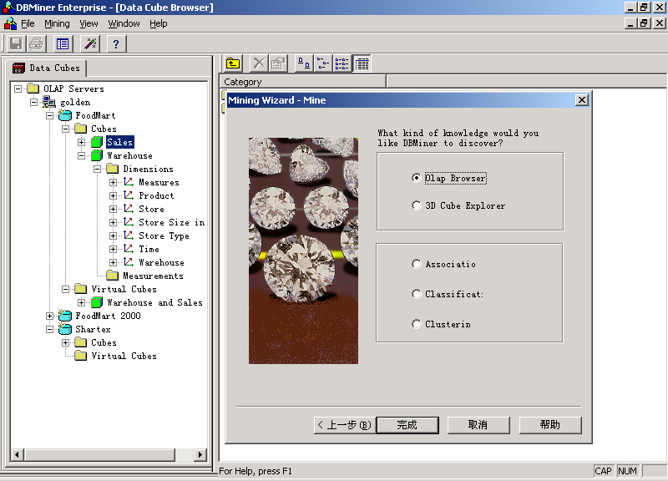
第二代数据挖掘软件DBMiner

Slide 72
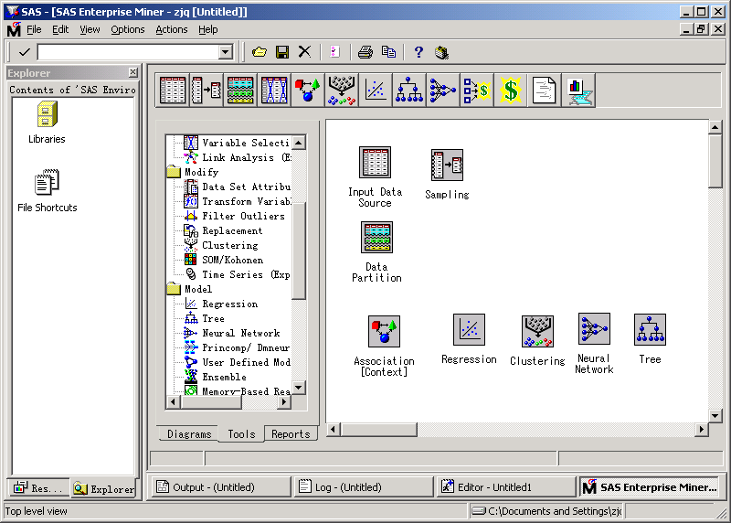
第二代软件SAS Enterprise Miner

Slide 73
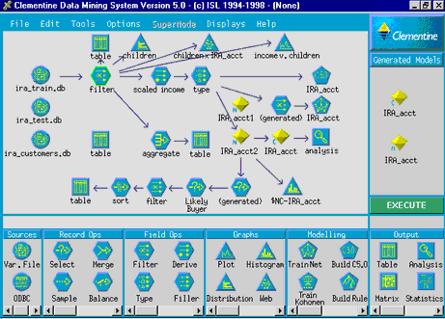
第三代软件 SPSS Clementine
以PMML的格式提供与预言模型系统的接口

Slide 74
行业数据挖掘解决方案（99年开始）
发展原因
随着横向的数据挖掘工具的使用日渐广泛，人们也发现这类工具只有精通数数据挖掘算法的专家才能熟练使用，如果对算法不了解，难以得出好的模型
从1999年开始，大量的数据挖掘工具研制者开始提供纵向的数据挖掘解决方案（Vertical Solution），即针对特定的应用提供完整的数据挖掘方案
对于纵向的解决方案，数据挖掘技术的应用多数还是为了解决某些特定的难题，而嵌入在应用系统中

Slide 75
行业数据挖掘解决方案（99年开始）
KD1（主要用于零售业）
Options&Choice(主要用于保险业)
HNC（欺诈行为侦测）
Unica Model 1(主要用于市场营销)

Slide 76
行业数据挖掘解决方案（99年开始）
在证券系统中嵌入神经网络预测功能
在欺诈检测系统中嵌入欺诈行为的分类/识别模型
在客户关系管理系统中嵌入客户成簇/分类功能或客户行为分析功能
在机器维护系统中嵌入监/检测或识别难以定性的设备故障功能
在数据库营销中嵌入选择最可能购买产品的客户功能
在机场管理系统中嵌入旅客人数预测、货运优化功能
在基因分析系统中嵌入DNA识别功能
在制造/生产系统中嵌入质量控制功能等

Slide 77
第四代数据挖掘软件
特点
目前移动计算越发显得重要，将数据挖掘和移动计算相结合是当前的一个研究领域。
第四代软件能够挖掘嵌入式系统、移动系统、和普遍存在（ubiquitous）计算设备产生的各种类型的数据
第四代数据挖掘原型或商业系统尚未见报导，PKDD2001上Kargupta发表了一篇在移动环境下挖掘决策树的论文，Kargupta是马里兰巴尔的摩州立大学（University of Maryland Baltimore County）正在研制的CAREER数据挖掘项目的负责人，该项目研究期限是2001年4月到2006年4月，目的是开发挖掘分布式和异质数据（Ubiquitous设备）的第四代数据挖掘系统。

Slide 78
综合的数据挖掘解决方案
行
业
应
用
层
银行
电信
零售
保险
制药
生物信息
科学研究
。。。
各行业电子商务网站
相关
行业
CRM
产品推荐
客户细分
客户流失
客户利润
客户响应
WEB挖掘
网站结构优化
网页推荐
商品推荐
。。。
基因挖掘
基因表达路径分析
基因表达相似性分析
基因表达共发生分析
。。。
商
业
逻
辑
层
商业
应用
商业
模型
算
法
层
关联规则、序列模式、分类、聚集、神经元网络、偏差分析…
挖掘
算法

Slide 79
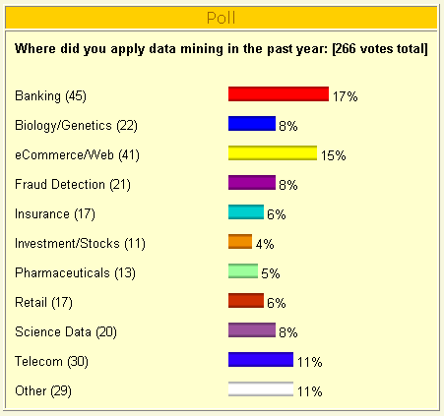
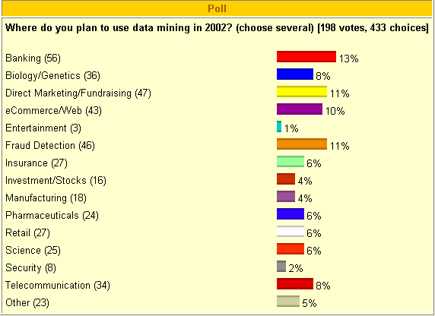
三、数据挖掘软件的现状
2001/5/14——2001/5/24（实际）
2001/11/26——2001/12/9（预测）

Slide 80
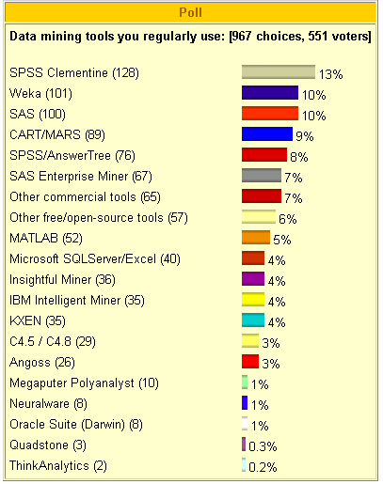
调查报告（2002.6.3-6.16）

Slide 81
数据挖掘软件的现状（国内情况）
大部分处于科研阶段
各大学和科研机构从事数据挖掘算法的研究
国内著作的数据挖掘方面的书较少（翻译的有）
有一些公司在国外产品基础上开发的特定的应用
IBM Intelligent Miner
SAS Enterprise Miner
国内应该有自主知识产权的数据挖掘软件

Slide 82
今天我们不得不生活在全球化和信息技术革命影响下的世界，企业要生存，只有两个选择：适应它或被他抛弃。
——英特尔公司主席：安德鲁.格鲁夫

Slide 83
谢谢大家

